Slide 1

Assistance-Leistungen machen den Unterschied
Schnelle und unkomplizierte Hilfe bei Unfällen
Michael Siering
Vertriebsbereichsleiter

Slide 2

Assistance-Leistungen machen den Unterschied

Slide 3

Ambulance Jet zur Rückholung
Organisation
Übernahme aller Kosten in XXL

Slide 4
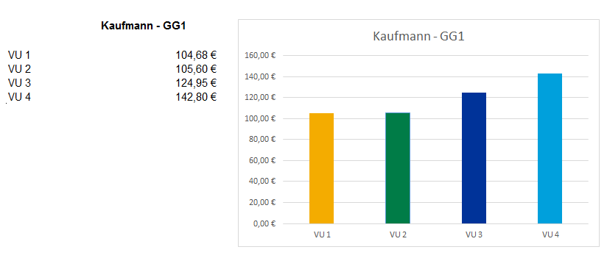
Für welchen Unfall-Tarif würden Sie sich entscheiden?

Slide 5

Assistance

Slide 6

Ein Tarif für alle Altersgruppen

Slide 7

Unfall(Pflege)Rente

Slide 8
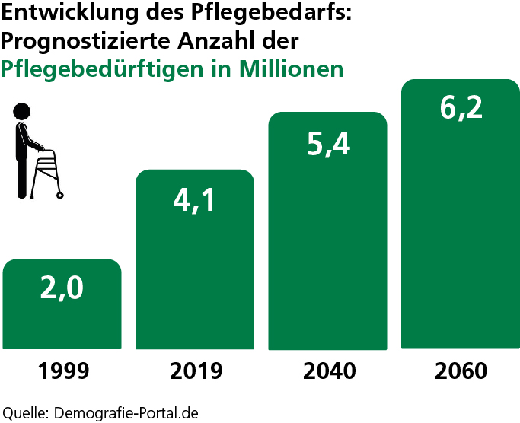
Unfall(Pflege)Rente
4 von 5 Personen werden zu Hause versorgt
Über 55 % davon durch Angehörige (Partner, Kinder)
Quellen: Demografie-Portal.de, Statistisches Bundesamt

Slide 9
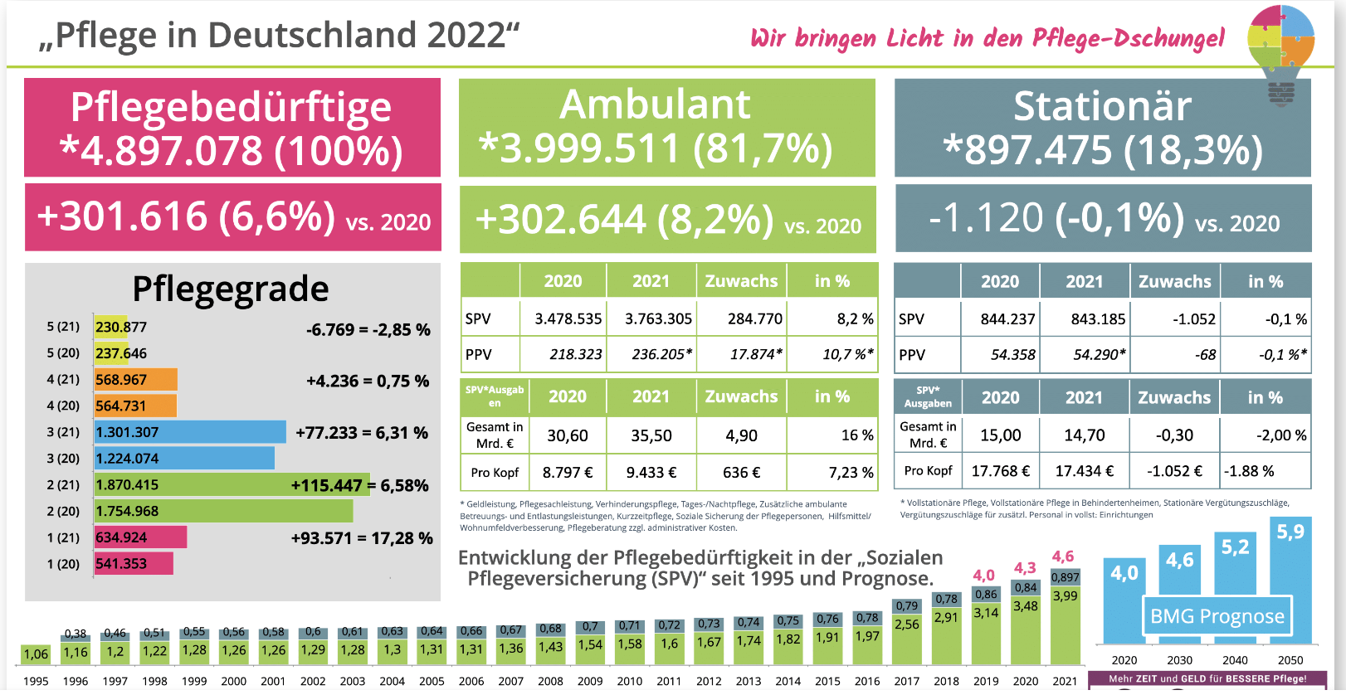
Notes:
Zahl der über 65-jährigen in Ein-Personen-Haushalten binnen 20 Jahren um 17 % gestiegen
96 % der über 65-jährigen leben im eigenen Zuhause, 4 % im Heimen
55 % der Pflegebedürftigen sind 80 Jahre und älter

Slide 10
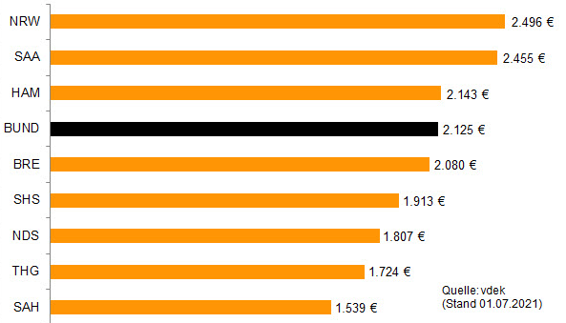
Monatlicher Eigenanteil für Pflegebedürftigkeit
Stationäre Pflege entlastet die Angehörigen
Hoher Eigenanteil erfordert hohes Vermögenspolster

Slide 11

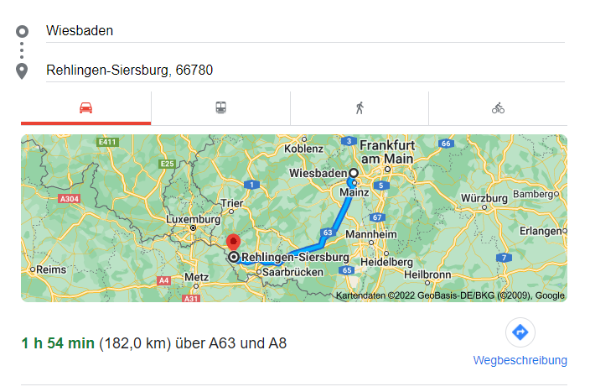
Was passiert, wenn…

Slide 12

Die Lösung:
XXL

Slide 13





Wir kümmern uns!
Notes:
Assistance und Zusatzleistungen: Anspruch ohne Invaliditäts´-/Pflegeleistung
Alle aufgeführten A/Z-Leistungen in unbegrenzer Höhe -> woher / in welcher Höhe kommen die Kostenübernahmen, wenn keine Inv-/Pflege eingereten ist

Slide 14

Zusatzplus Unfall XXL
Das Plus:
Kein Höchsteintrittsalter
Prämienbespiel:
Mann, 80 Jahre:
14,02 EUR monatlich

Slide 15
Die Unfallrenten
Berechnungsbeispiele, monatlicher Beitrag
 | Festrente | Stufenrente | Progressionsrente
Kind, 5 Jahre, 1.000 €, PlusTaxe | 4,62 € | 8,97 € | 16,04 €
Büroangestellte, 30 Jahre, 1.000 €, PlusTaxe | 8,26 € | 16,05 € | 28,69 €
Rentner, 70 Jahre, 1.000 €, PlusTaxe | 14,02 € | 27,26 € | 48,74 € (24,37 € bei 500 €)

Slide 16

Flexibel einsetzbar
Stand-alone
Oder in Verbindung mit
anderen Leistungsarten
Mindestrente:
1.000 EUR Festrente
600 EUR Stufenrente
400 EUR Progressionsrente

Slide 17
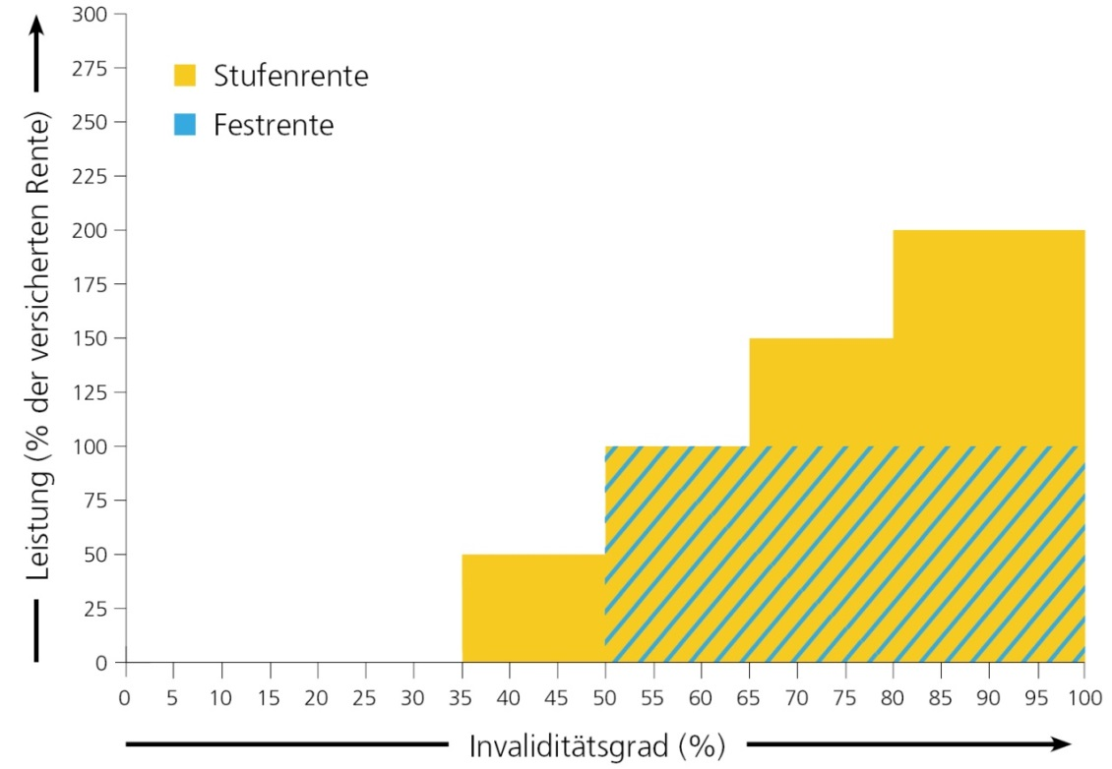
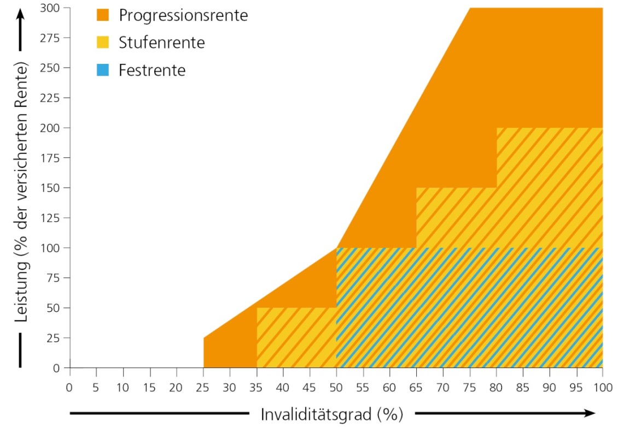
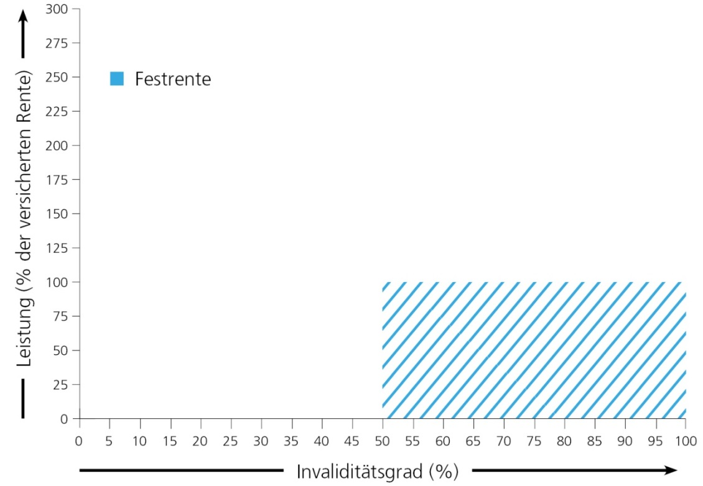
Die Unfallrenten

Slide 18
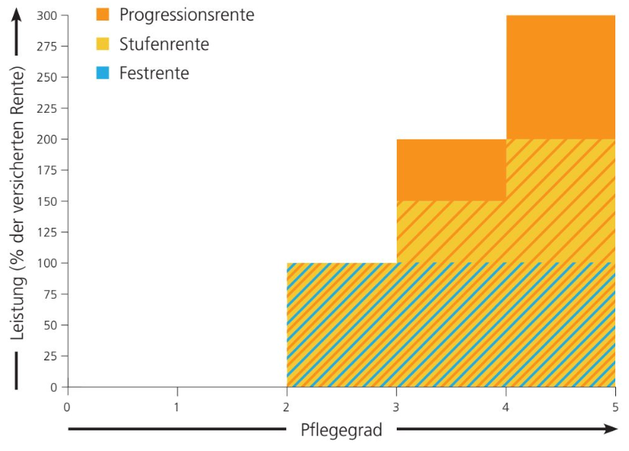
Die Unfallrenten

Slide 19

Nur eine Gesundheitsfrage:

Slide 20
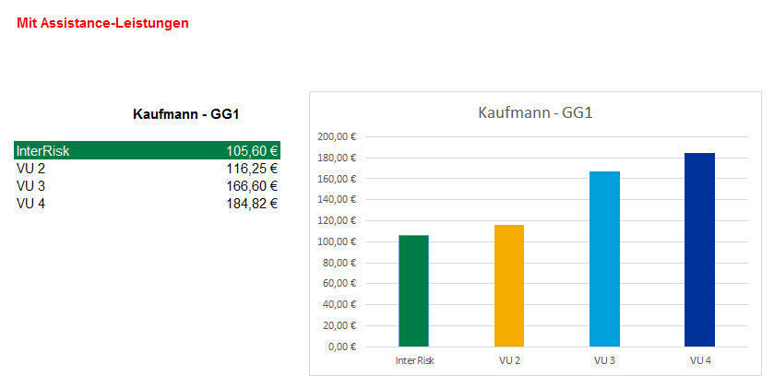
Für welchen Tarif würden Sie sich jetzt entscheiden?

Slide 21

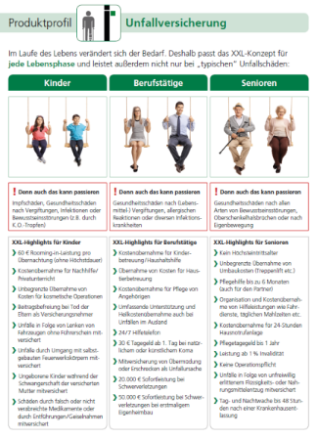
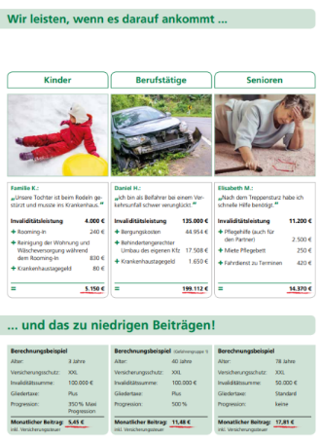

Für Ihr Gespräch beim Kunden
www.interrisk.de/unfallbroschuere

Slide 22

Unsere Online-Mappe
www.interrisk.de/mappe-unfall

Slide 23




Die InterRisk-Unfallversicherung erhält regelmäßig Bestnoten!

Slide 24


Wir sind gerne für Sie da!

